Slide 1
MLDL Final Project
Changwoo KIM
note8335@dgu.ac.kr
2023.05.17
Dongguk University
Department of Artificial Intelligence

Slide 2
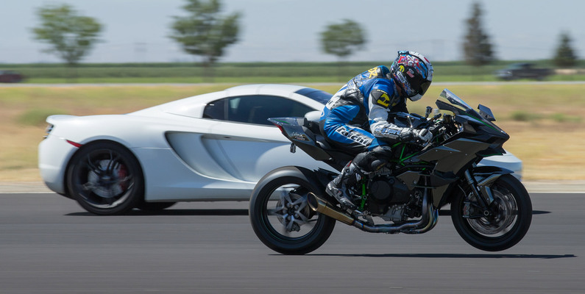
Car vs Bike Classification Dataset
Notes:
제가 선택한 데이터셋은 car vs bike classification dataset입니다.
자동차와 오토바이간의 비슷한 점이 많기 때문에 구분하기 힘들 것이다라는 의견이 있었습니다.
또한 다양한 유형의 이미지들을 수집했기 때문에 intra variable이 크다고 표현을 했습니다.
모델이 다양한 자동차와 바이크가 있기 때문에 bike와 자동차에 대한 이해가 있어야 하기 때문에 힘든 작업이 될 것이라는 dataset 소유자의 의견이 있었습니다.
그래서 저는 진짜 힘든 작업일까?? 라는 생각에 선택을 했습니다.

Slide 3
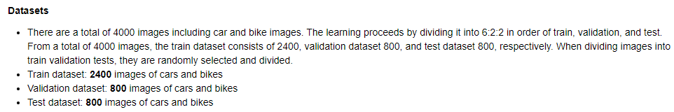
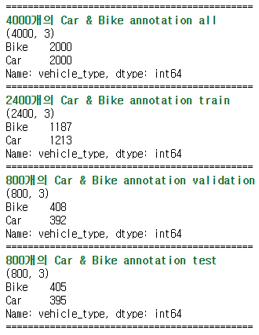
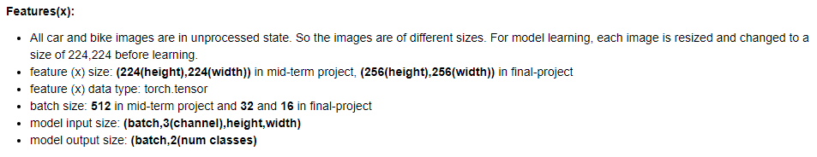
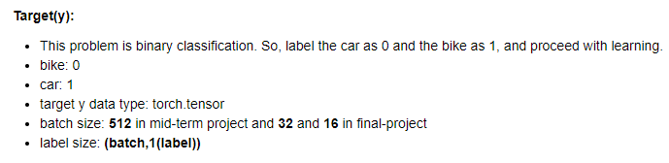
Car vs Bike Classification Dataset

Slide 4
Highlights
Final-project에서는 어떻게 성능을 개선했는가?
모델 구조를 수정.
car vs bike binary classification 문제에 한하여 발표를 진행
‘본 문제에서 결과가 좋지 않다고 해서 절대로 다른 문제에 필요하지 않다’ 는 아님.
이 문제에서 batch-normalization 은 필요한가?
data augmentation은 모델의 성능 개선에 도움을 줄 수 있는가?
convolution layer를 많이 쌓으면 binary task에서도 성능이 좋아질까?
AlexNet & ResNet(18, 152)을 fine tunning 하는 방법으로 결과를 보여줌.
Notes:
data augmentation은 data가 부족한 상황에서 이미지를 다양하게 변화를 시켜서 모델을 일반화 시키는 데 도움이 되는 것으로 알려져 있음.

Slide 5
Experiments Settings
optimizer : Adam
learning rate : 1e-4
loss function : CrossEntropy Loss
epoch : 50 and 500
using dropout in all models
model selection – top 1 validation accuracy

Slide 6
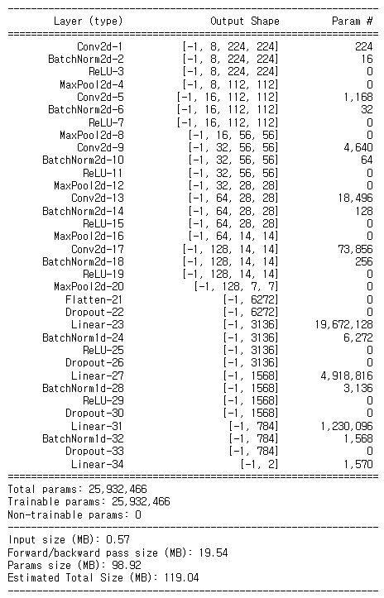
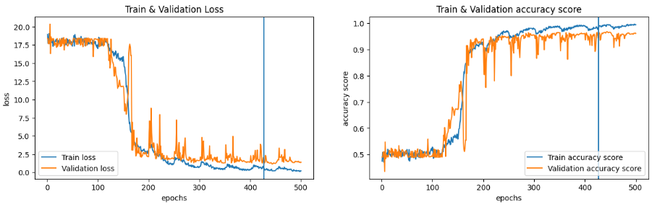

Model in mid-term project
dropout, batchnorm, augmentation, learning rate scheduler 전부 사용!!!

Slide 7
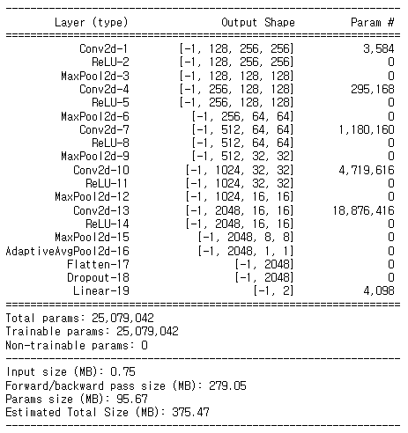
Proposed New Model

Slide 8
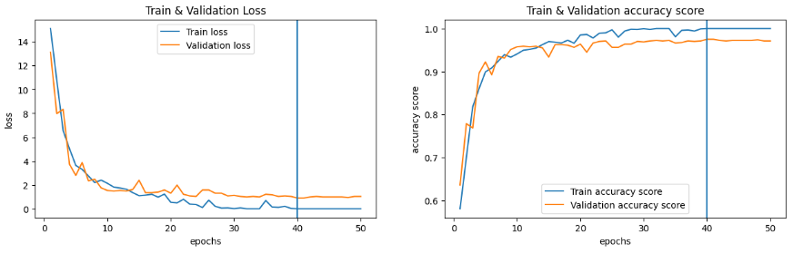
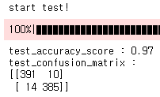
Proposed New Model Results
적은 epoch을 사용해서 학습을 해도 충분히 학습이 되는 것을 확인
dropout만 사용
batchnorm, augmentation, learning rate scheduler 사용하지 않음

Slide 9
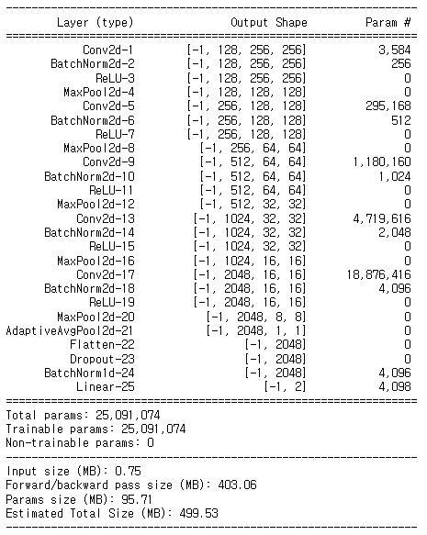
Is it good to use Batchnorm?

Slide 10
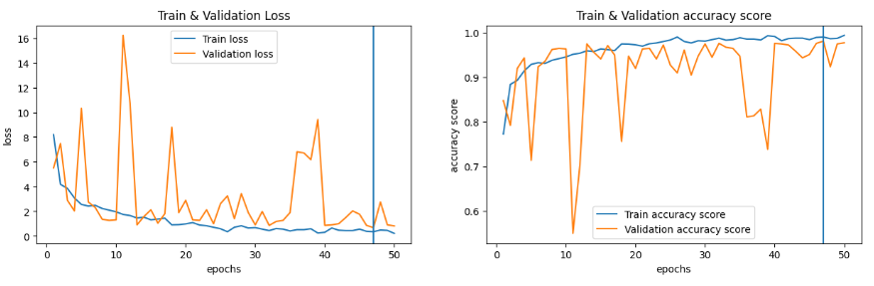
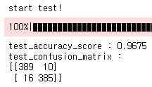
Is it good to use Batchnorm?
no using batchnorm
using batchnorm
Notes:
결과의 variance가 너무 큼. 안정적인 학습이 불가능함.
간단한 binary task에서는 그렇게 큰 효과를 못 본듯 함. 하지만 모델 구조를 보면 알수있지만 너무 무지성으로 넣었음.

Slide 11
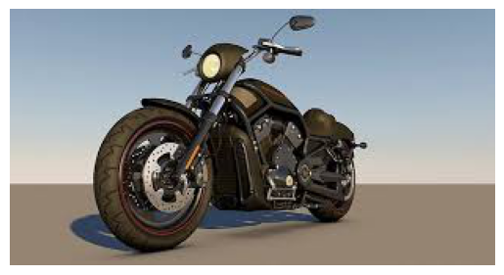
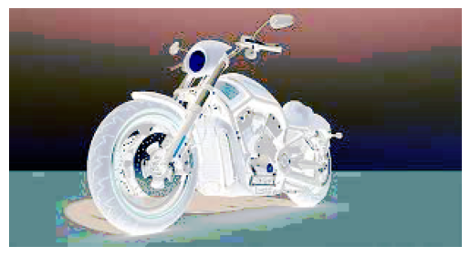
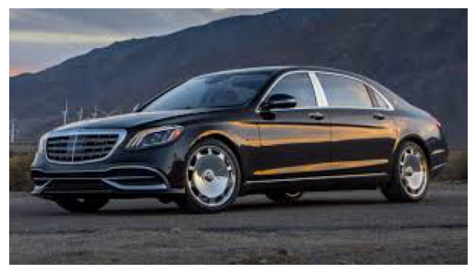
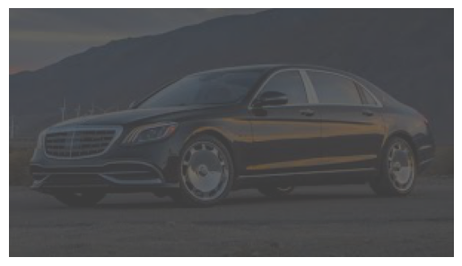
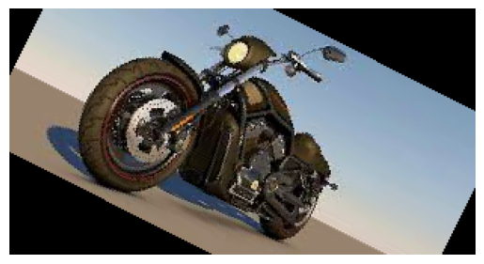
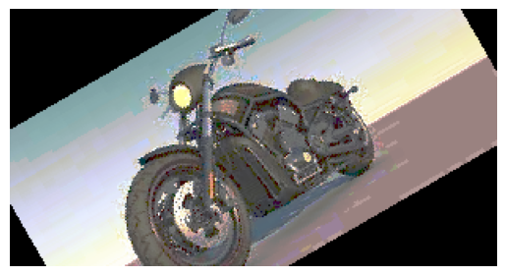
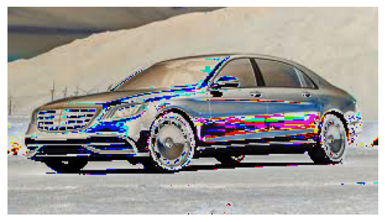
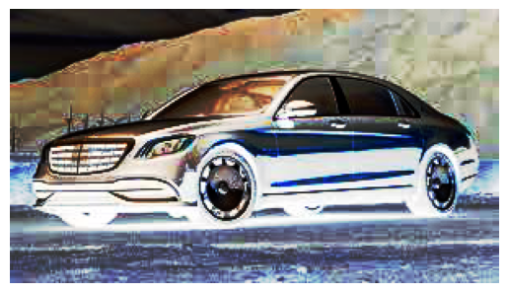
Data augmentation
torchvision.transforms.AutoAugment()
ColorJitter, RandomRotation, RandomSolarize etc.
Bike
CAR

Slide 12
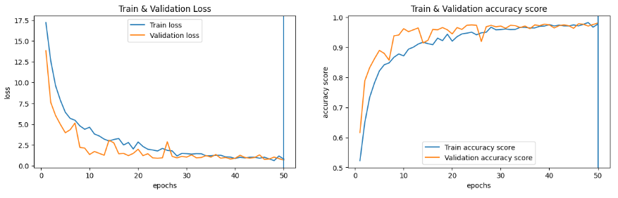
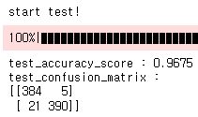
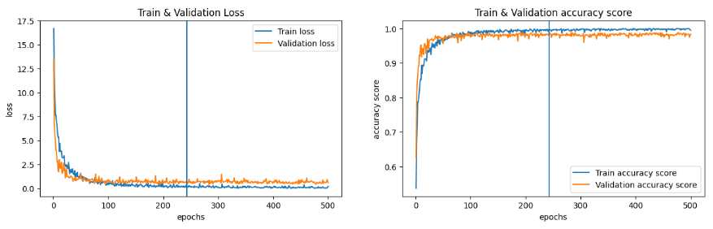
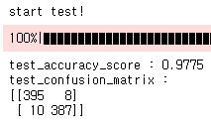
Does data augmentation help generalize?
no using batchnorm and using data augmentation

Slide 13
Conclusion & Discussion
 | CNN in M-Pro |  | CNN in F-Pro |  | CNN BN |  | CNN Aug |  | ResNet18 (pre-trained) |  | ResNet152 (pre-trained) |  | AlexNet (pre-trained)
Epoch | 50 |  | 50 |  | 50 |  | 500 |  | 10 |  | 10 |  | 10
Input size | 3, 224, 224 |  | 256, 256 |  | 256, 256 |  | 256, 256 |  | 256, 256 |  | 256, 256 |  | 224, 224
Batch size | 512 |  | 32 |  | 32 |  | 32 |  | 32 |  | 16 |  | 32
Parameter | 25,932,466 |  | 25,079,042 |  | 25,091,074 |  | 25,079,042 |  | 11,177,538 |  | 58,147,906 |  | 57,012,034
Test Accuracy | 96.13 % |  | 97.00 % |  | 96.75 % |  | 97.75 % |  | 99.63 % |  | 99.75 % |  | 99.13 %
confusion matrix | 391 | 17 | 391 | 10 | 389 | 10 | 395 | 8 | 403 | 3 | 404 | 1 | 401 | 3
 | 14 | 378 | 14 | 385 | 16 | 385 | 10 | 387 | 0 | 392 | 1 | 394 | 4 | 392
Improving method | dropout batch normalization data augmentation lr scheduler |  | dropout |  | dropout batch normalization |  | dropout data augmentation |  | dropout batch normalization data augmentation |  | dropout batch normalization data augmentation |  | dropout batch normalization data augmentation

Slide 14
Thank you for listening to my presentation!!

